Slide 1
Chance Attack
2015180036 장영진

Slide 2
게임 컨셉
3개의 캐릭터를 선택가능 / 캐릭터마다 특수능력 존재
몬스터를 잡아 돈을 획득해 한 탄을 클리어시 상점 이용가능
각 층을 1-1,1-2,1-3 챕터로 나누어 기본층/중간보스/보스로 나눔
한 챕터에서의 난이도는 크게 변화 x 단 챕터가 변경될시 난이도상승

Slide 3
개발 범위
스테이지 에디터
-한 챕터가 변경될때 배경화면 변경
챕터는 3개 층은 챕터마다 3개씩 총 9개의 스테이지
캐릭터
-처음 1회 충전되있고/몬스터를 잡을때마다 일정량 충전되고
d키를 누르면 쓸수있음
-방향키로 이동을 하고 a키가 공격
상점 시스템
-상점에서는 특수능력 강화/공격력 강화/쉴드/폭탄구매/돈획득량 강화/등등 여러가지 플레이에 유리한 장점을 얻을수있게 만듬
각종 일반몬스터/중간보스/보스
-일반 몬스터는 5마리 이상 x 층을 올라갈수록 공격패턴이 많아짐
챕터가 변경될시 몬스터 이미지 변경 중간보스/보스가 출현시
일반 몬스터들은 전부 다 사라짐
랭킹
-랭킹 시스템을 도입해서 클리어 타임 + 남아있는돈 + 몬스터를 제거한 수 를 평균적으로 모아 점수를 매김

Slide 4
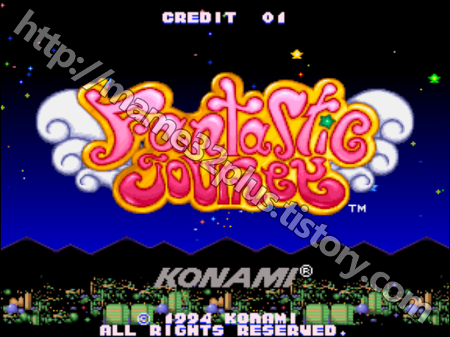
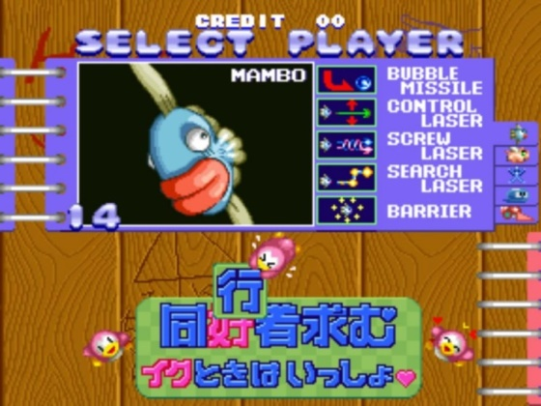
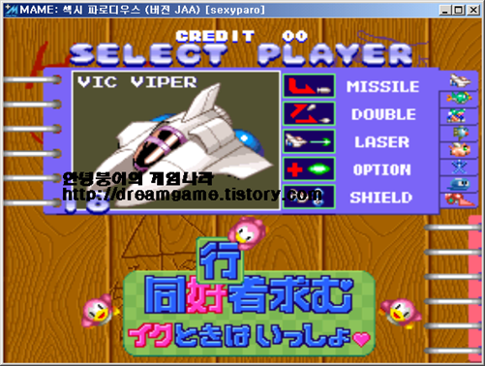
예상 게임 실행 흐름
첫 화면 예시
클릭하면
다음 창으로 이동
캐릭터 화면 예시
좌우키를 사용해 선택가능
Enter키 입력시 선택

Slide 5
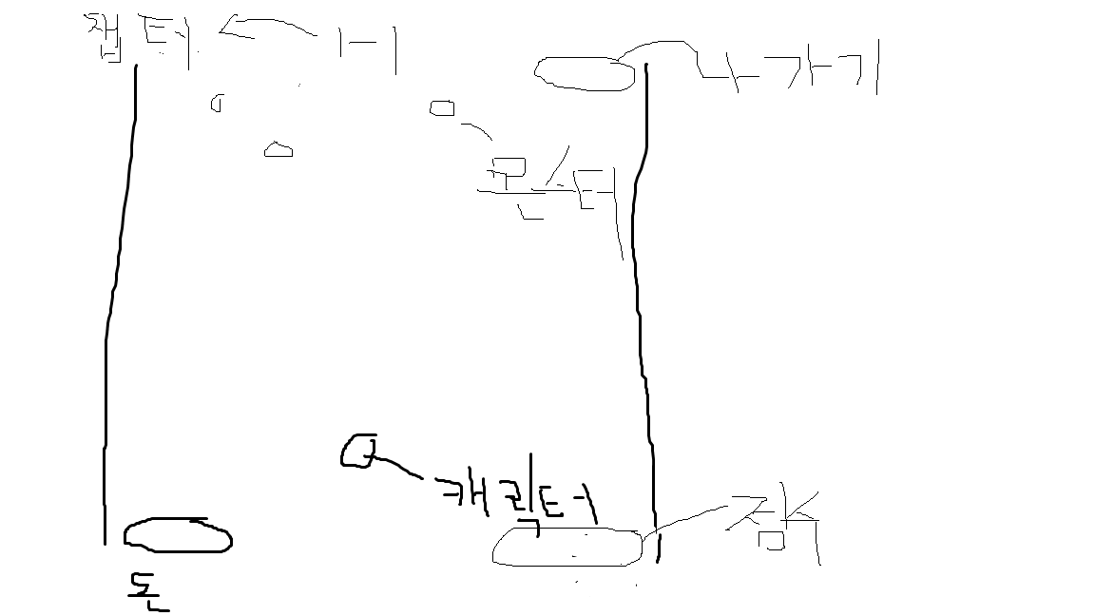
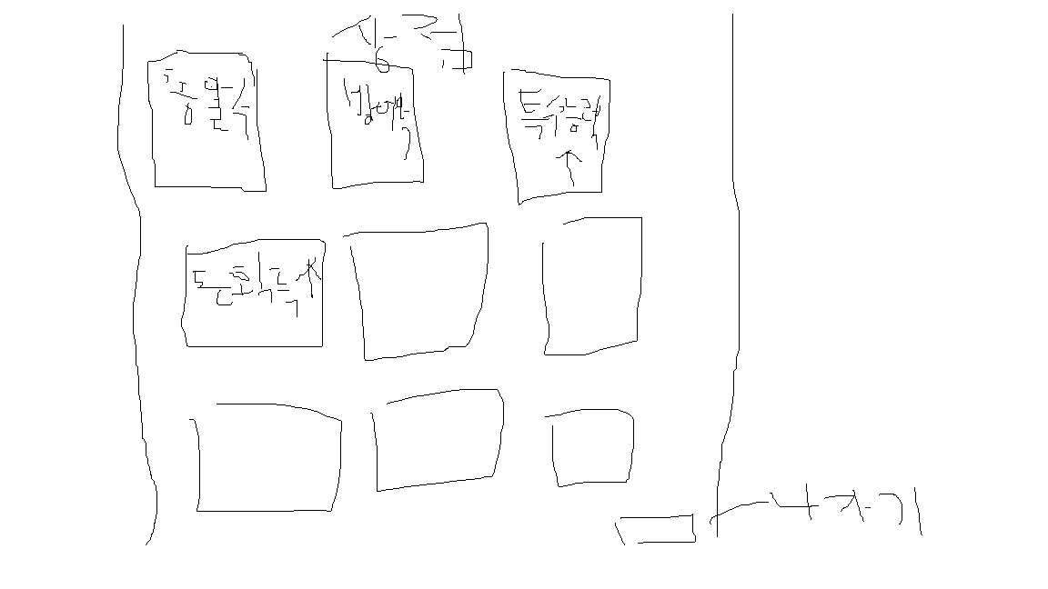
상점 예시
예상 게임 실행 흐름
실행 화면 예시

Slide 6
개발 일정
1주차 | 리소스/스테이지 배치및 저장
2주차 | 캐릭터 선택창및 첫화면 구현
3주차 | 캐릭터 제작및 이동(1)
4주차 | 캐릭터 제작및 이동(2)
5주차 | 캐릭터 특수능력/몬스터 구현 (1)
6주차 | 몬스터 제작및 이동(1)
7주차 | 몬스터 제작및 이동(2)
8주차 | 상점 구현
9주차 | 랭킹 구현 및 점검
10주차 | 최종점검 및 릴리즈

